Slide 1
电子游戏 video Games
沉浸式小学组
Immersion Group
Authors:
Yuqi Zhao 赵玉琪
Lucy Sui 隋小红
Shurong Tu 涂淑荣
Ying Qiu 裘盈
Ya-Ching Hsu-Kelkis 许雅菁
Day 4

Slide 2
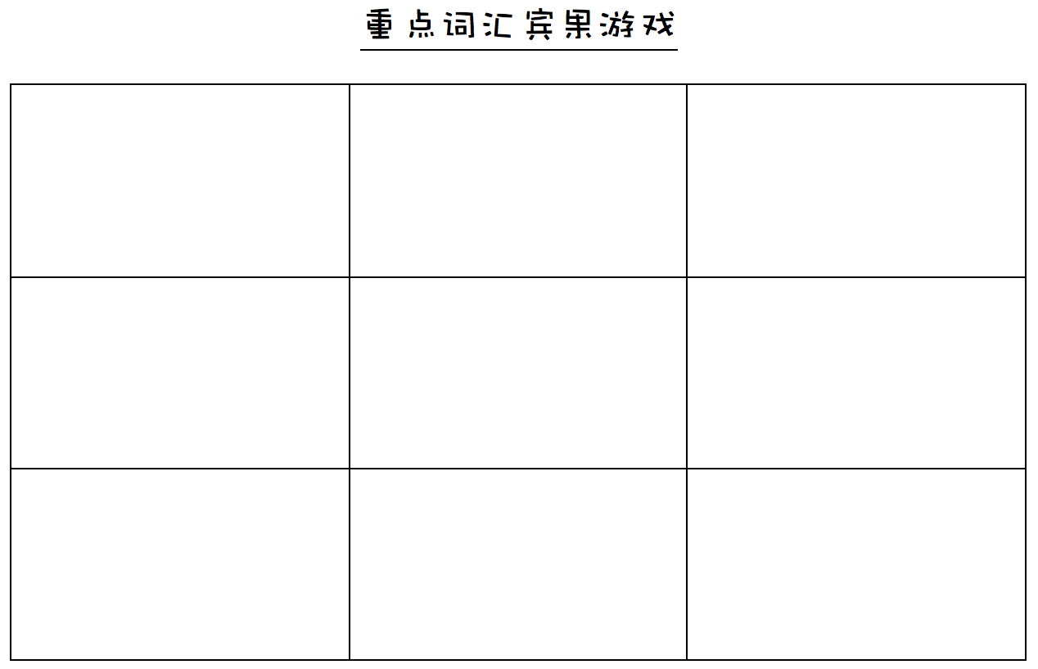
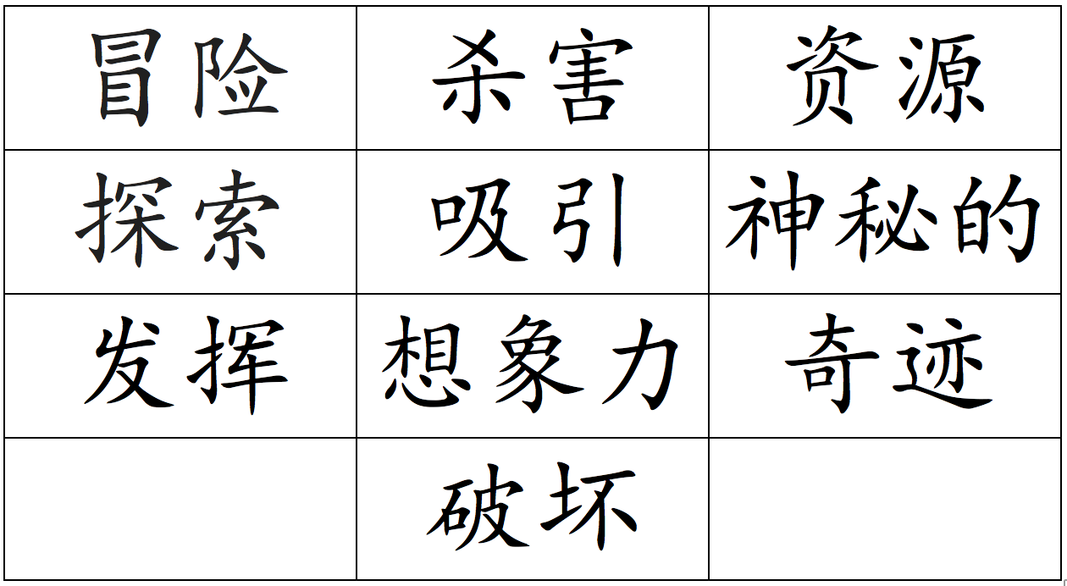
热身活动：宾果游戏
用剪刀将词卡减下来，在棋盘中放好。老师说一个词语，就从棋盘中拿起一张词卡。空白棋格拼成一条线的同学成为赢家。

Slide 3
活动一：推论(tuīlùn)
有时作者并没有在文章中说出她的想法、看法，但是我们可以从文章中，根据作者写的句子、赐予，推论出来。

Slide 4
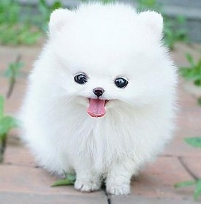
活动一：推论(tuīlùn)
文章（二）：“摩尔庄园”
文章（一）：我的小白狗
Imagine Resource:http://www.12ycw.com/upFiles/infoImg/coll/20140324/OT20140324150644986.jpg
Imagine Resource: http://www.ttpaihang.com/image/vote/u110326151547302178.jpg

Slide 5
活动二：游戏广告
找一找图片中有哪些你学过的关键词。
小组讨论：
你在哪里会看到这些图片？
你觉得这个图片想告诉我们什么？
你喜欢哪一个？为什么？
Imagine Resource: http://clipartix.com/wp-content/uploads/2016/07/Detective-clipart-free-clipart-images.jpeg

Slide 6
Imagine Resource: https://mc.163.com/

Slide 7
Imagine Resource: http://i2.17173cdn.com/z0og4j/YWxqaGBf/newgame/20160811/iMpEeqbkzCknkAC.png

Slide 8
活动三：项目介绍
假设你是一个游戏设计师，你会为小学生设计一款什么样的游戏？为什么？

Slide 9
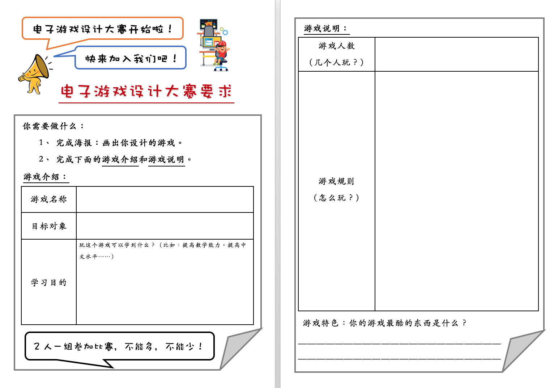

Slide 11
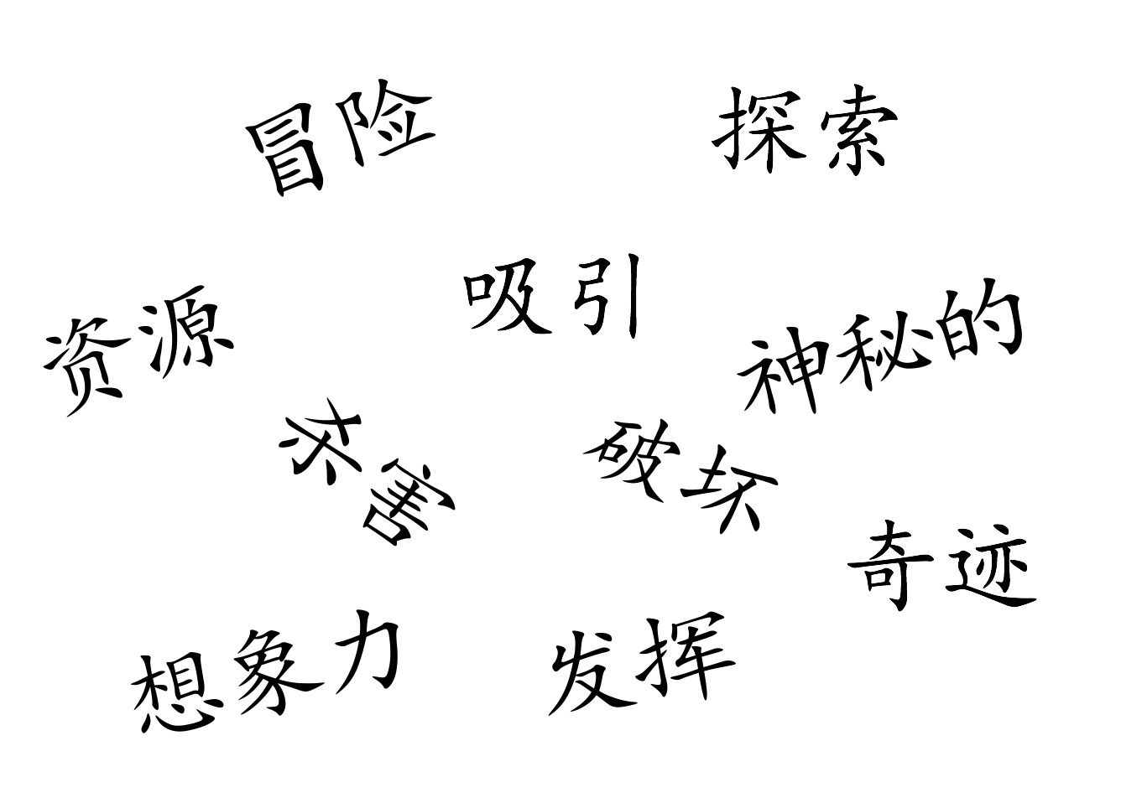
结束活动：苍蝇拍游戏接力
将全班同学分成三组，每轮一个代表。
老师说一个词语，三个代表比赛谁先拍到正确的词语，第一名加一分。
最后，得分最多的小组成为赢家。

